Slide 1
Projekt elektryka Hala 5
Karol Kania i Synowie Sp. z o.o.

Slide 2
Hala 5 - Elektryka
AKCJA REKOMENDACJA
Kostkownia Hala 5
- Nowa szafa wraz z układem sterowania
- Przeniesienie szafy do pomieszczenia pras
- Nowe falownik Danfoss
- Wymiana obudowy i dekli od oświetlenia i głównego wyłącznika prądu
- Nowy proface z komunikacją
Karol Kania i Synowie Sp. z o.o.

Slide 3
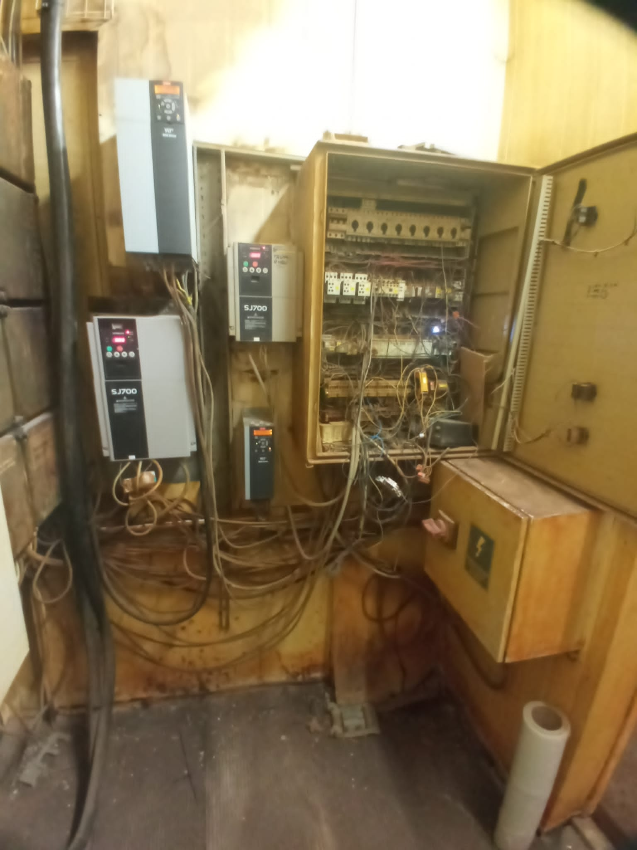
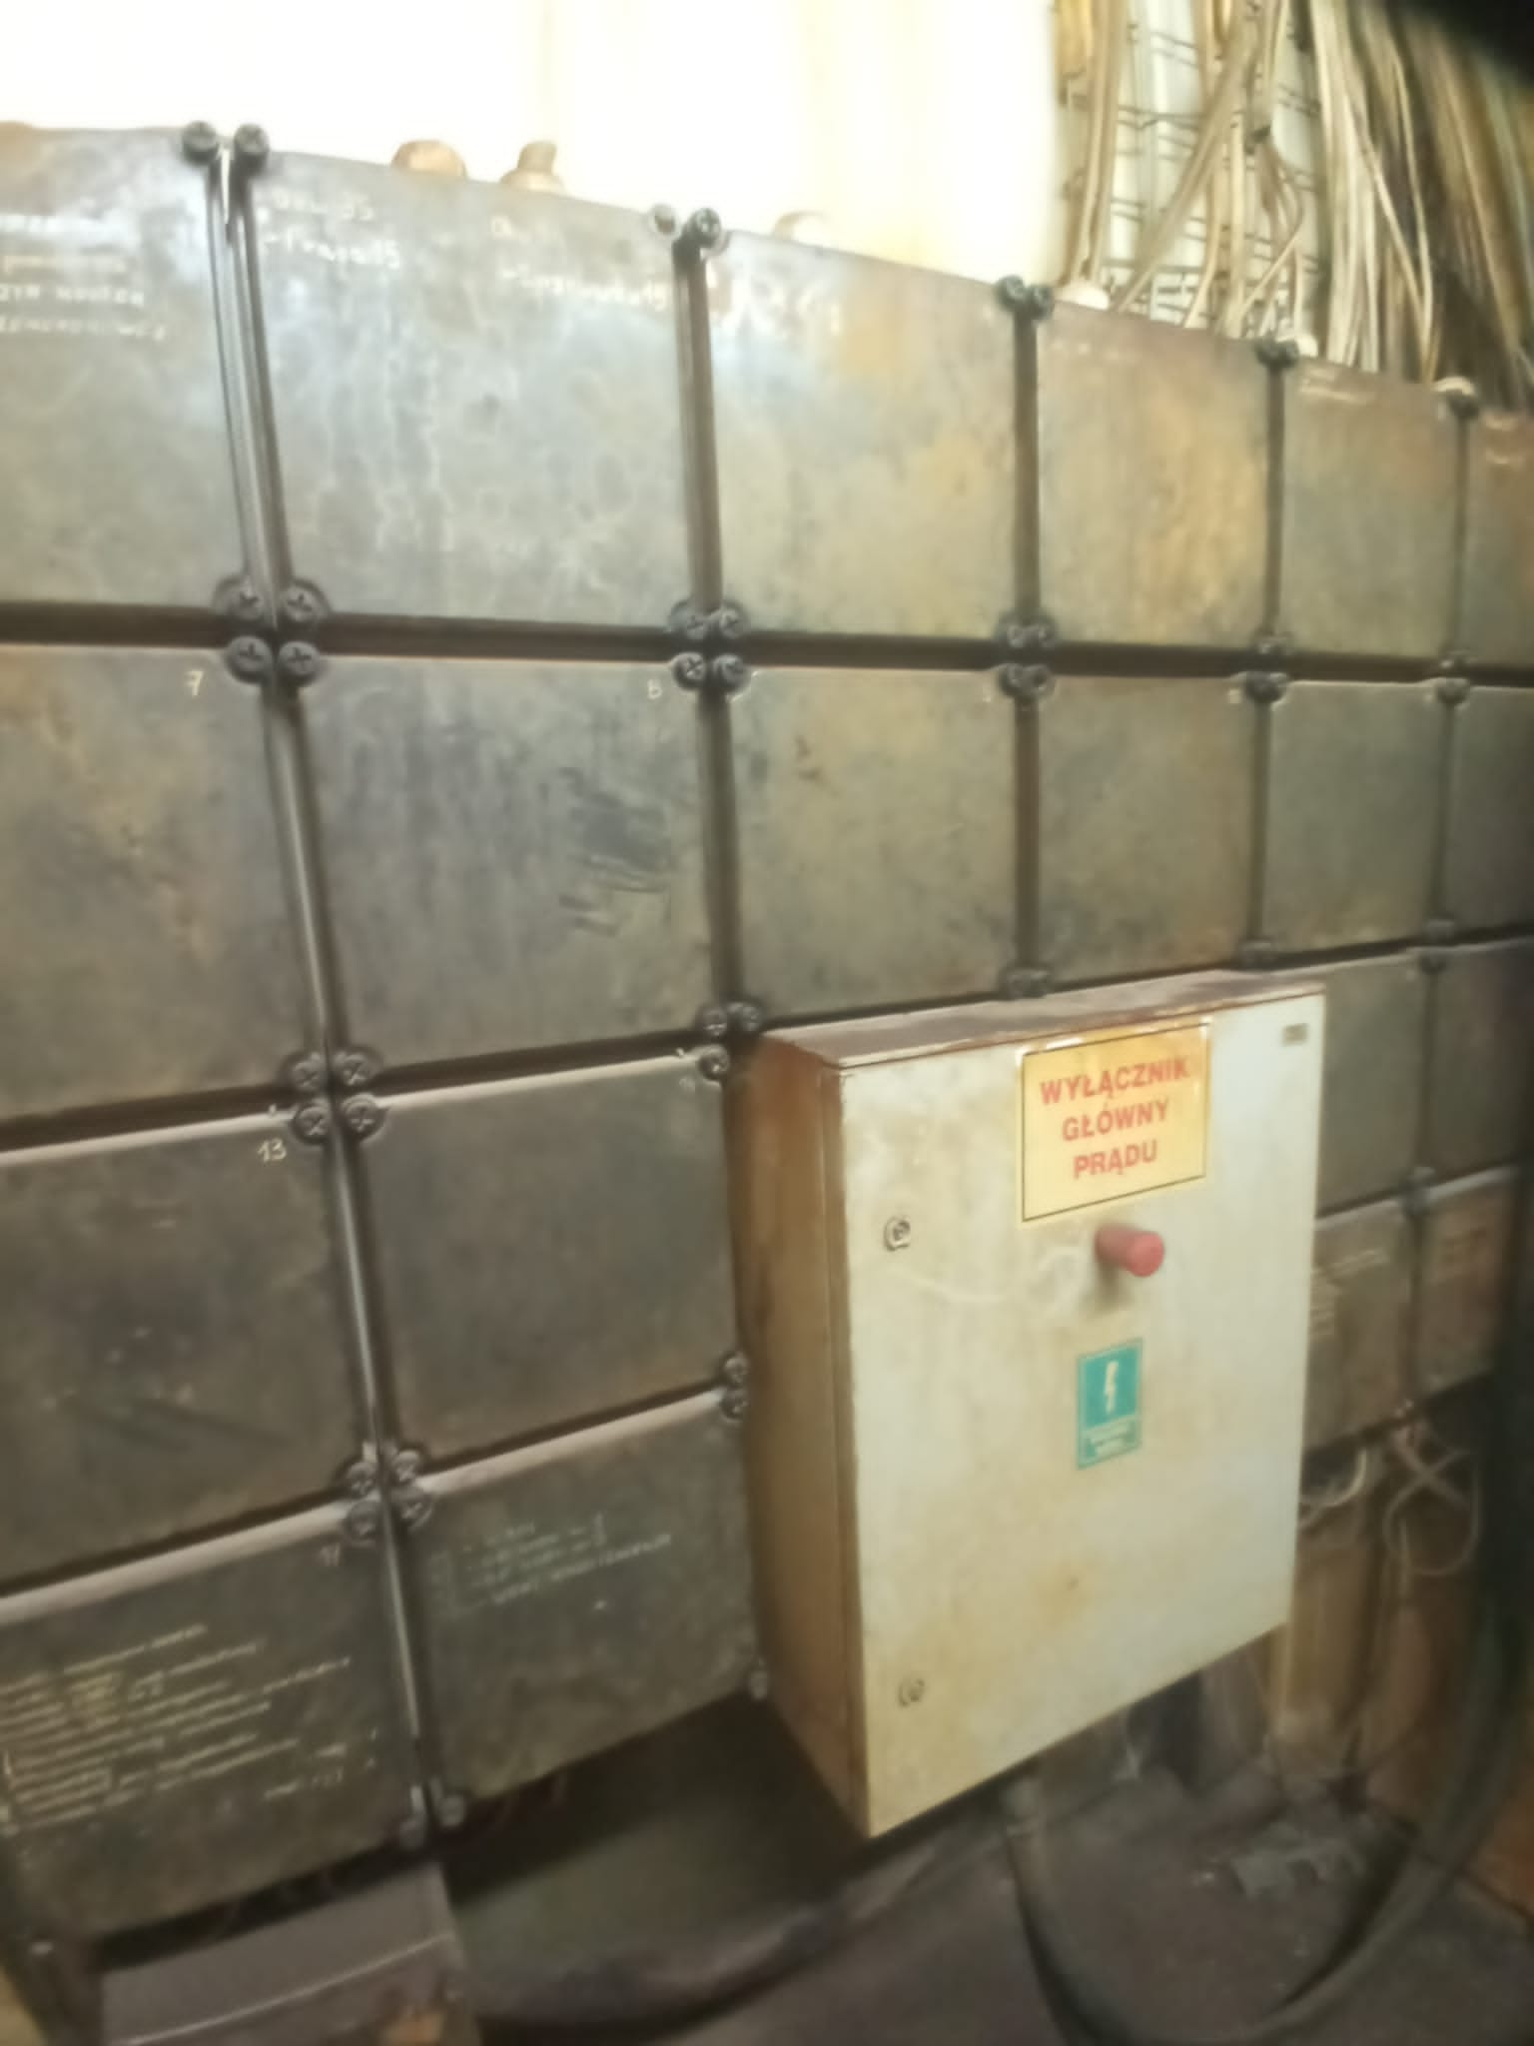
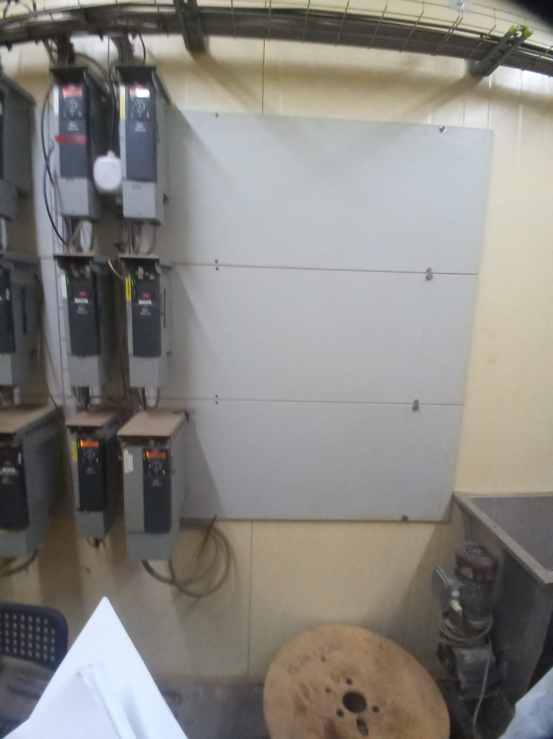
Hala 5 - Elektryka
AKCJA REKOMENDACJA
Kostkownia Hala 5
Karol Kania i Synowie Sp. z o.o.

Slide 4
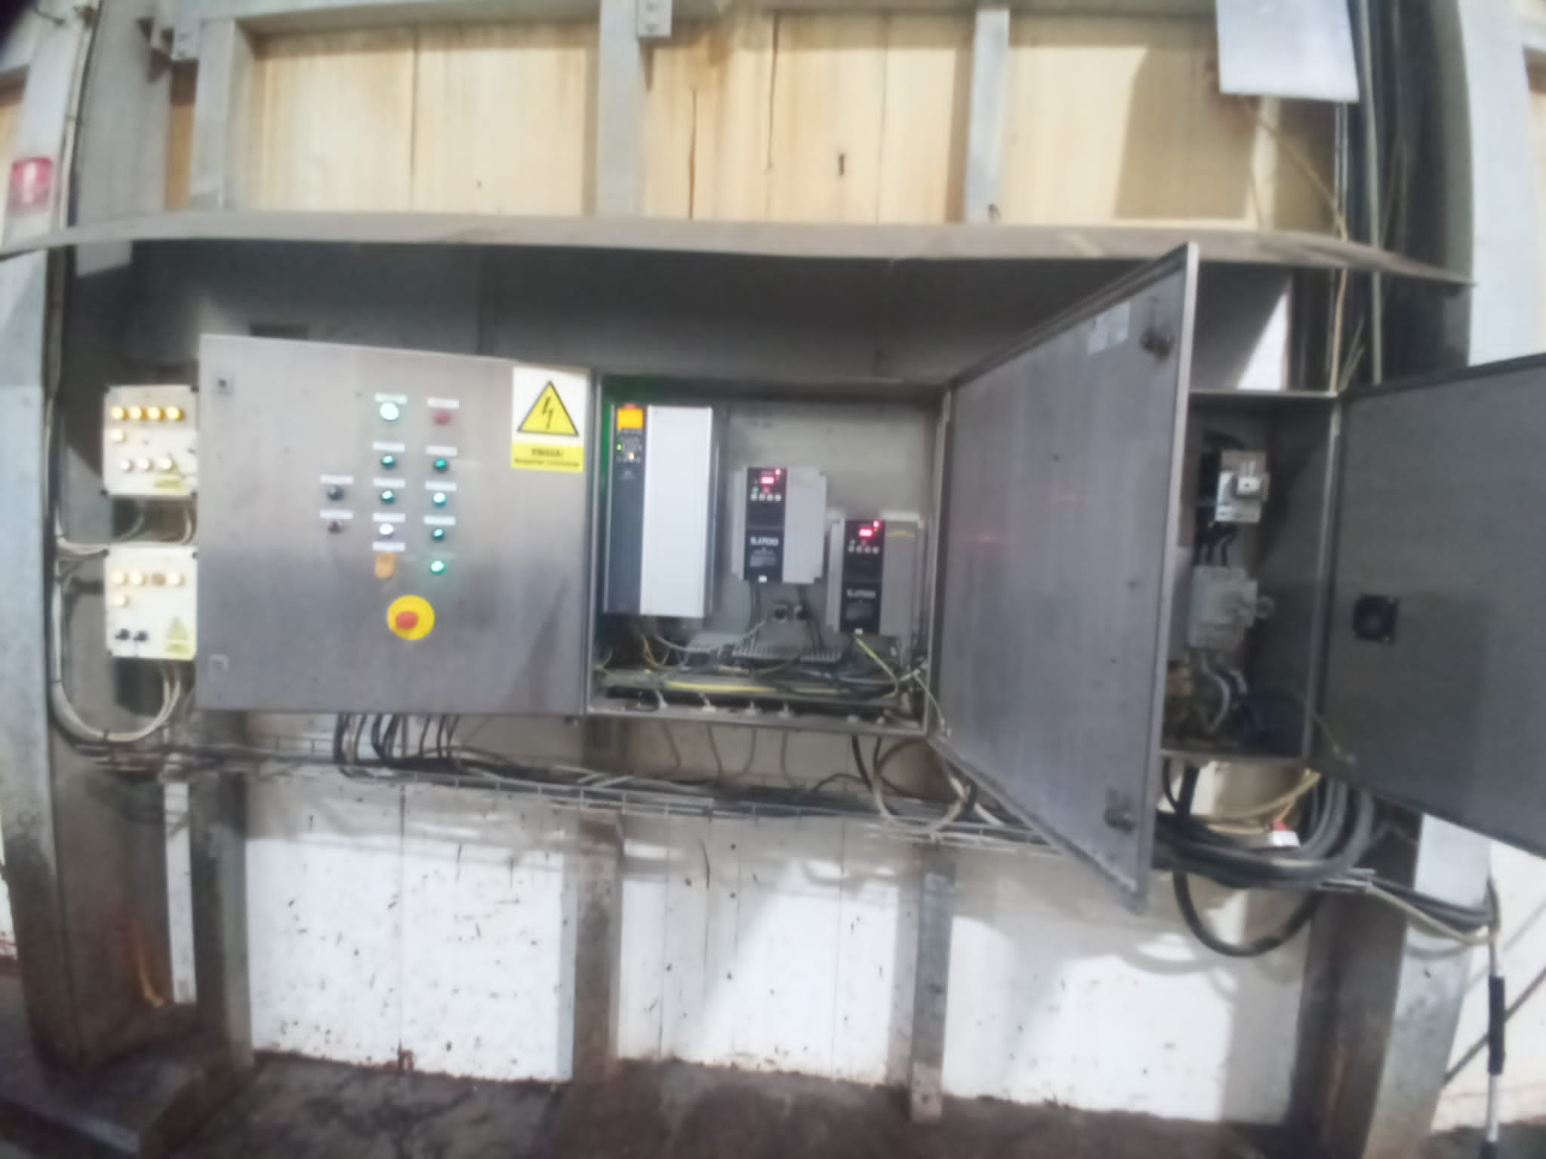
Hala 5 - Elektryka
AKCJA REKOMENDACJA
2. Taśmociągi Hala 5 / 6 Rozdzielenie
- Nowy sterownik + program
- rozdzielenie taśmociągów hala 5 i hala 6 (logika do ustalenia)
- wymiana falowników (profinet) na Danfoss + nowa szafa nierdzewna
Karol Kania i Synowie Sp. z o.o.

Slide 5
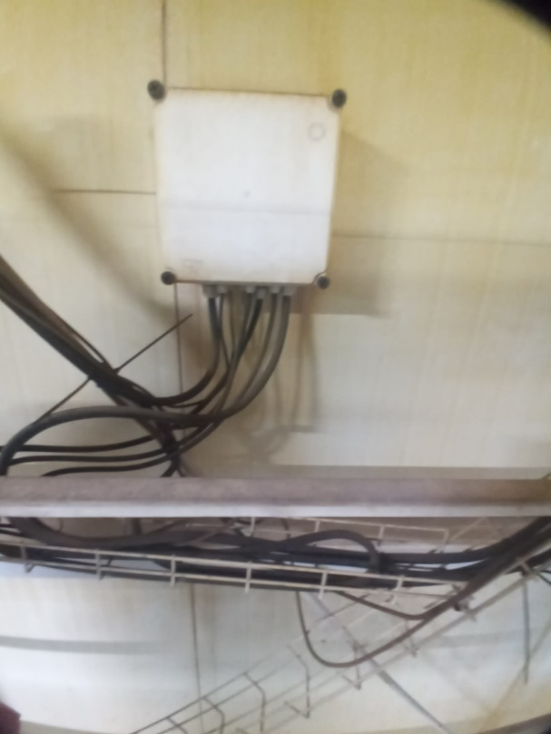
Hala 5 - Elektryka
AKCJA REKOMENDACJA
3. Taśmociągi Hala 5 - okablowanie
- Wymiana kabli zasilających do silników (taśma skośna, taśma główna)
- wymiana zasilania do zraszania taśm
- wymiana uszkodzonych gniazd
- usunięcie skrzynek powstałych na skutek przedłużania kabli
Karol Kania i Synowie Sp. z o.o.

Slide 6
Hala 5 - Elektryka
AKCJA REKOMENDACJA
4. Komunikacja MWH5
- Wykonanie komunikacji radiowej:
a. MWH5-rozdzielnia przy prasach
b. MWH5- rozdzielnia przy wadze samochodowej (podgląd wagi sam. na MWH5)
c. MWH5 – rozdzielnia pod taśmami
d. Rozdzielnia pod taśmami – rozdzielnia przy wadze sam.
Karol Kania i Synowie Sp. z o.o.

Slide 7
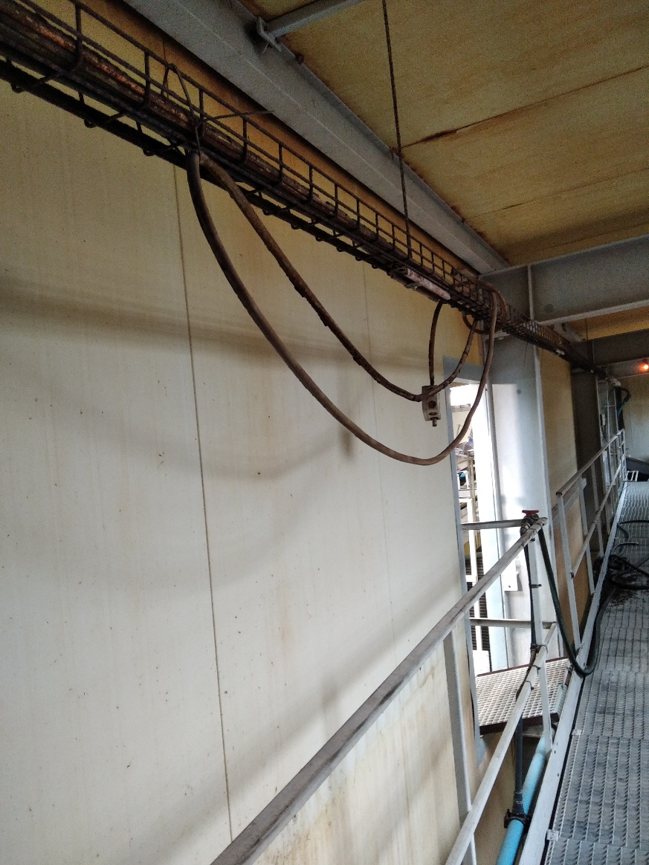
Hala 5 - Elektryka
AKCJA REKOMENDACJA
5. Wymiana koryt wzdłuż taśmociągu 100m na hali 5
- Wymiana koryt poziomych, pionowych oraz ich mocowań na koryta nierdzewne
Karol Kania i Synowie Sp. z o.o.

Slide 8
Hala 5 - Elektryka
AKCJA REKOMENDACJA
6. Wymiana linek bezpieczeństwa na hali 5
- Wymiana zarówno linek jak i wyłączników bezpieczeństwa na taśmociągach hali 5 (wszystkich)
Karol Kania i Synowie Sp. z o.o.

Slide 9
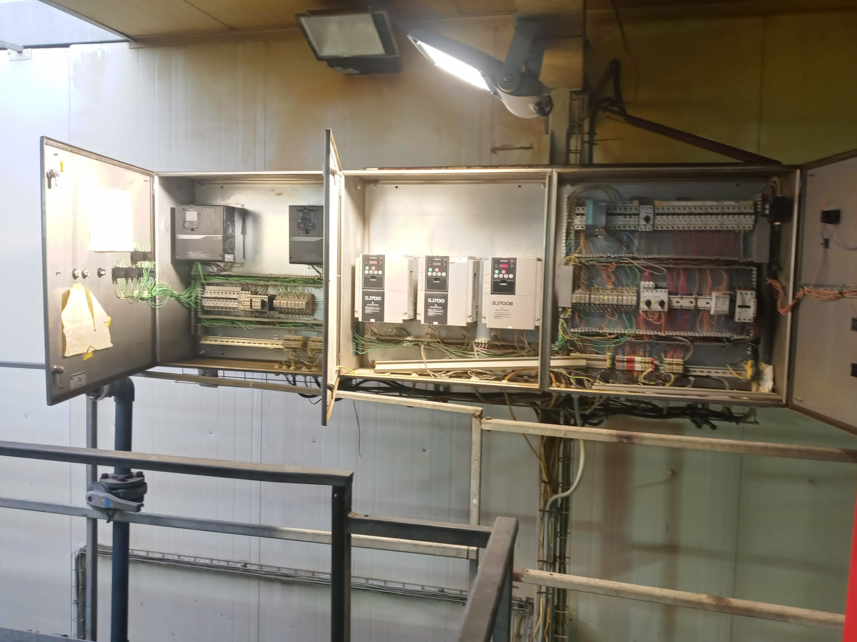
Hala 5 - Elektryka
AKCJA REKOMENDACJA
7. Taśmociągi skrzyżowanie (załadunek aut/ prasy)
- Obecnie wszystko na przekaźnikach , dołożenie sterownika i programu do obsługi taśmociągów (logika do ustalenia)
- Wymiana falowników (profinet) na Danfoss (nowa szafa jeśli potrzeba)
Karol Kania i Synowie Sp. z o.o.

Slide 10
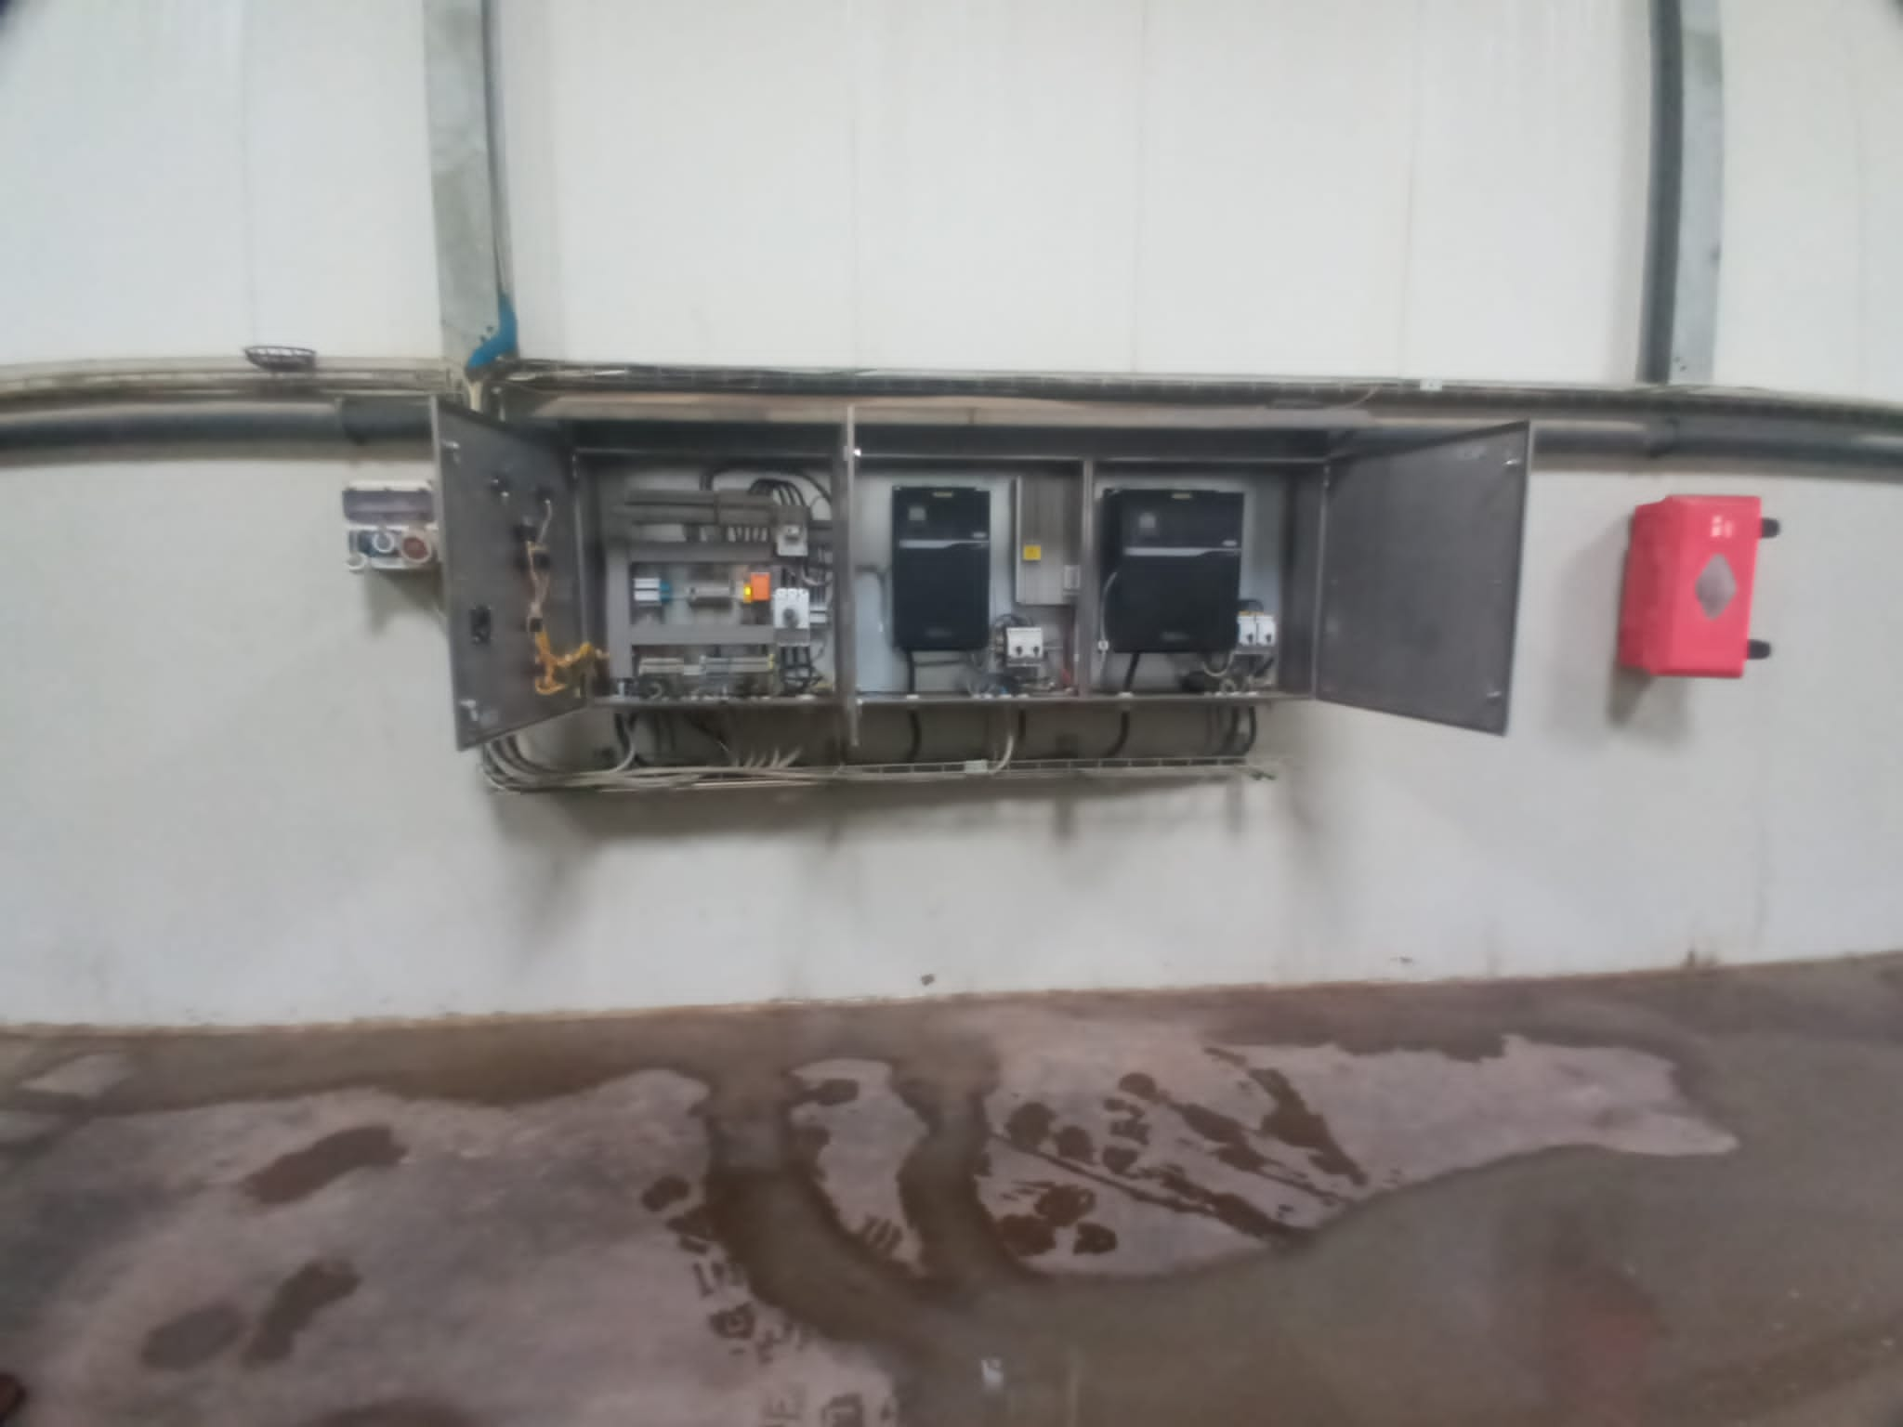
Hala 5 - Elektryka
AKCJA REKOMENDACJA
8. Hala 6
- Dołożenie sterownika
- Możliwość resetowania MWH6 i taśmociągów z hali 5 (konsultacja BHP odnośnie bezpiecznego zdalnego resetu)
- Opcja – wymiana falowników jeżeli nie da się tego zrealizować na Hitachi P1 to zmiana na Danfoss (+ ew. wymiana szaf nierdzewnych)
Karol Kania i Synowie Sp. z o.o.

Slide 11
Hala 5 - Elektryka
AKCJA REKOMENDACJA
9. Hala 6 - komunikacja
- Dołożenie komunikacji :
MWH6 – szafa za taśmociągiem (radiowa)
Szafa pod taśma Hala 5 – szafa za taśmociągiem hala 6 (kabel)
Szafa pod taśmą hala 5- prasy hala 5 (kabel)
Szafa za taśmą hala 6 – szafa na załadunku aut hala 5
Karol Kania i Synowie Sp. z o.o.

